Slide 1

系统设计和数据库设计
System design and database design

Slide 2

系统结构图

Slide 3
目录
功能模块层次设计
数据库表
01
02
Level design of functional modules
Database table, design
接口设计
系统安全性和健壮性
03
04
interface design
System security and robustness

Slide 4
03 衣柜模块
01 登录注册模块
04 社区模块
02 搭配模块
系统设计划分
05 我的模块

Slide 5
功能模块层次设计
01
Level design of functional modules

Slide 6
功能模块-登录注册
模块名称 | 功能名称 | 功能描述
登录注册模块 | 用户登录 | 用户输入账号密码进行登录。
 | 用户注册 | 用户可以输入手机号和密码，并通过系统给出的验证码进行验证并注册账号。
 | 忘记密码 | 用户可以输入手机号，在通过系统给出的验证码后可对遗忘的密码进行修改。

Slide 7
功能模块-搭配
 | 功能名称 | 功能描述
衣柜模块 | 上传衣物 | 用于导入衣物。用户可以打开本地相册勾选一或多张本地图片。系统会对提交的图片进行自动抠图，用户可以对完成抠图的衣物进行相应的信息完善，如：类别，并保存到“衣柜”的相应类别下。
 | 衣物分类 | 系统设置了默认的一些衣物类别，用户导入的衣物会根据其所添加的类别信息将衣物归类到相应的类别中。
 | 衣物展示 | 系统将已经导入的衣物根据类别显示在页面上，用户可以根据需求查看不同类别的衣物列表。在一个大类别的下属还有其他的小类别，便于更好地展示衣物。
 | 衣物详情展示 | 用户可以点击页面中展示的衣物进行衣物信息的查看，默认展示衣物大图、类别以及近期使用次数。
 | 衣物信息修改 | 用户可以点击衣物角上的修改按钮进行衣物信息的修改，默认只修改类别信息，并修改对应类别中的衣物信息。
 | 视图切换 | 用户可以根据需要切换到全部单品列表，并可根据选定的排序方式进行列表排序，根据选定的分类筛选条件进行衣物筛选。

Slide 8
功能模块-衣柜
 | 功能名称 | 功能描述
衣柜模块 | 上传衣物 | 用于导入衣物。用户可以打开本地相册勾选一或多张本地图片。系统会对提交的图片进行自动抠图，用户可以对完成抠图的衣物进行相应的信息完善，如：类别，并保存到“衣柜”的相应类别下。
 | 衣物分类 | 系统设置了默认的一些衣物类别，用户导入的衣物会根据其所添加的类别信息将衣物归类到相应的类别中。
 | 衣物展示 | 系统将已经导入的衣物根据类别显示在页面上，用户可以根据需求查看不同类别的衣物列表。在一个大类别的下属还有其他的小类别，便于更好地展示衣物。
 | 衣物详情展示 | 用户可以点击页面中展示的衣物进行衣物信息的查看，默认展示衣物大图、类别以及近期使用次数。
 | 衣物信息修改 | 用户可以点击衣物角上的修改按钮进行衣物信息的修改，默认只修改类别信息，并修改对应类别中的衣物信息。
 | 视图切换 | 用户可以根据需要切换到全部单品列表，并可根据选定的排序方式进行列表排序，根据选定的分类筛选条件进行衣物筛选。

Slide 9
功能模块-社区
模块名称 | 功能名称 | 功能描述
社区模块 | 查看博客列表-推荐 | “推荐”栏的博客列表由系统推荐给出，以瀑布流展示博客列表，包括的信息：分享的穿搭图、用户名称、用户头像以及发布日期。
 | 查看博客详情-推荐 | 点击列表中的相应博客显示博客大图、文章内容，用户可以点击收藏按钮进行收藏，也可以点击关注按钮关注该用户。
 | 查看博客列表-关注 | “关注”栏的博客列表仅显示已关注的用户所发布的博客，同样以瀑布流展示，包括的信息：分享的穿搭图、用户名称、用户头像以及发布日期。
 | 查看博客详情-关注 | 点击列表中的相应博客显示博客大图、文章内容，用户可以点击收藏按钮进行收藏。
 | 搜索博客 | 用户可以根据标签进行博客的搜索，在界面中保留用户的搜索历史以及与所输入标签相关的搜索。

Slide 10
功能模块-我的
模块名称 | 功能名称 | 功能描述
我的模块 | 显示个人基础信息 | 显示用户头像、昵称、关注数、粉丝数、收藏数。
 | 编辑个人基础信息 | 点击编辑资料按钮，用户根据需要修改昵称、头像、性别以及个人简介。
 | 查看关注 | 显示已关注的用户列表，点击相关用户可跳转到该用户的用户主页。
 | 搜索关注 | 搜索关注列表中符合条件的用户。
 | 查看粉丝 | 显示关注你的用户列表，点击相关用户可跳转到该用户的用户主页。

Slide 11
02
数据库表
Database table, design

Slide 12
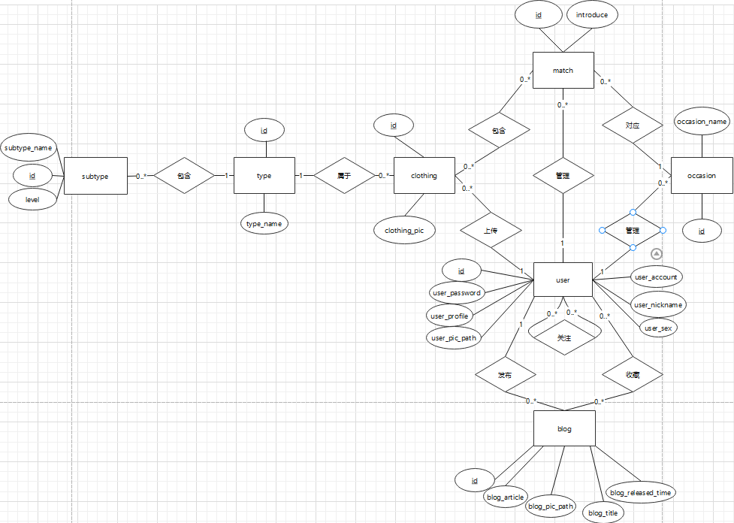
数据库表-ER图(总图）

Slide 13
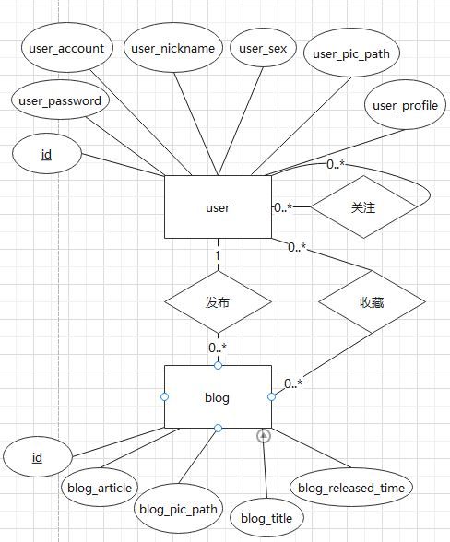
数据库ER分析-我的与社区版块
1.模块功能描述：
用来管理和查看用户的一些相关数据和操作、展示用户所发布的博客信息。业务范围涵盖了用户注册、用户登录、个人信息修改、发布博客、查看收藏的博客、查看自己发布的博客、查看自己关注的人、查看关注自己的人、浏览推荐的博客以及浏览用户关注的博客。
2.实体表：
用户表：ID:id、账号:user_account、密码:user_password、昵称:user_nickname、性别:user_sex、头像:user_pic_path、简介:user_profile
博客表：ID:id、文章:blog_article、图片:blog_pic_path、标题:blog_title、发布时间:blog_released_time、用户ID:user_id
用户关注表： ID:id、用户ID:user_id、关注的用户的ID:focal_user_id
收藏的博客表：ID:id、用户ID:user_id、收藏的博客ID: blog_id

Slide 14
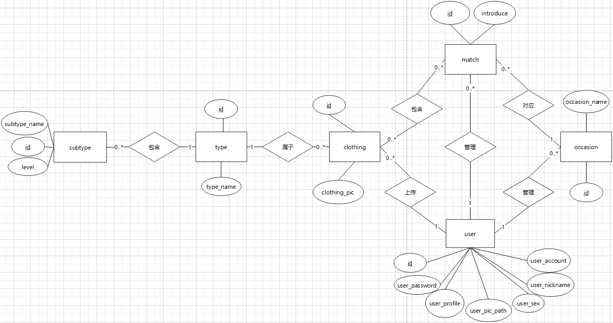
数据库ER分析-搭配与衣柜版块
1.模块功能描述：
本模块用来展示衣柜内的所有衣物和衣物类别图，同时还会根据用户的搭配展示出用户衣柜内的所有搭配。业务范围包含了存储衣物，衣物分类，衣物搭配，搭配展示，搭配修改功能。
2.实体表：
2.1.衣物表：衣物ID：id 、衣物图片：clothing_pic 、用户ID：user_id 、类型ID：type_id
2.2.衣物类别表：类别ID：id 、类别名称：type_name
2.3.搭配列表：ID：id 、衣物ID：clothing_id、搭配ID：match_id
2.4.搭配表：ID：id 、场合ID：occasion_id 、穿搭介绍：introduce 、用户ID：user_id
2.5.场合表：ID：id、场合名称：occasion_name、用户ID：user_id
2.6.子类别表：ID：id、类别ID：type_id、子类别名称：subtype_name、类别等级：level

Slide 15
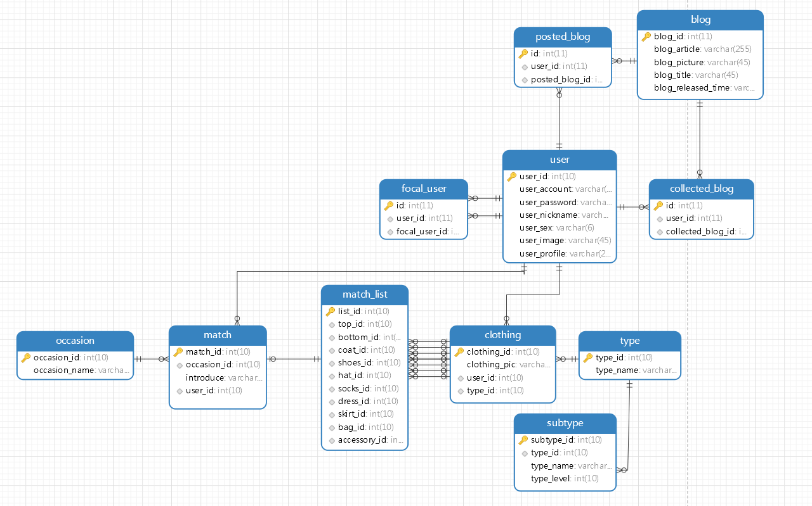
数据库-数据拓扑图

Slide 16
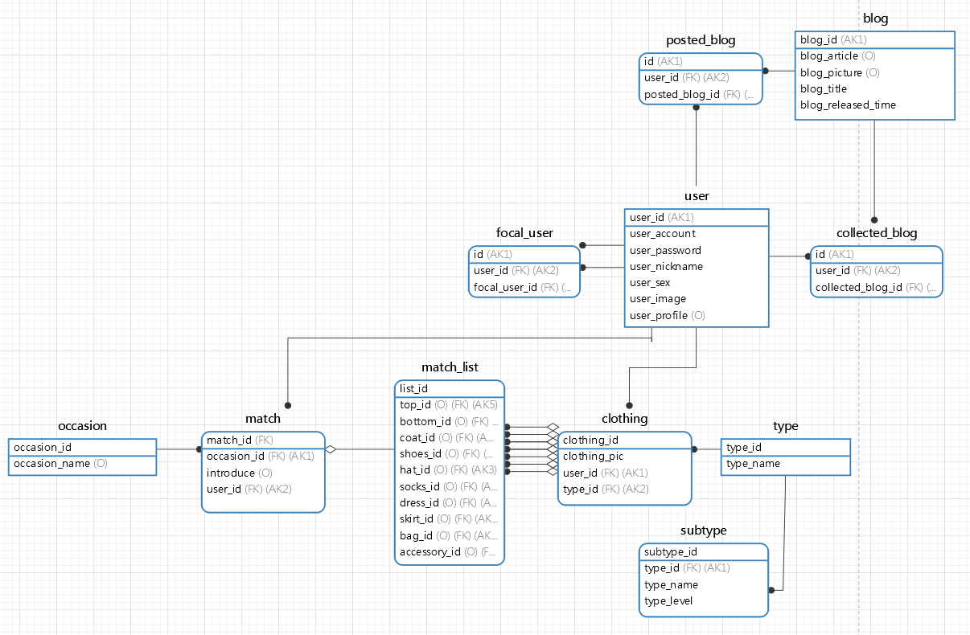
数据库-数据拓扑图

Slide 17
数据库表-用户部分
用户表：user
简介 | 用来存储用户信息的表
编号 | 字段名 | 字段类型 | 是否为主键 | 是否允许为空 | 默认值 | 备注信息
1 | id | int | 是 | 否 | 自增 | 主键
2 | user_accout | varchar(255) | 否 | 否 |  | 用户账号
3 | user_password | varchar(255) | 否 | 否 |  | 用户密码
4 | user_nickname | varchar(255) | 否 | 否 |  | 用户昵称
5 | user_sex | varchar(8) | 否 | 否 |  | 用户性别
6 | user_pic_path | varchar(255) | 否 | 否 |  | 用户头像
7 | user_profile | varchar(255) | 否 | 是 | null | 用户简介
补充说明
关注用户表：focal_user
简介 | 用来存储用户之间关注关系的表
编号 | 字段名 | 字段类型 | 是否为主键 | 是否允许为空 | 默认值 | 备注信息
1 | id | int | 是 | 否 | 自增 | 主键
2 | user_id | int | 否 | 否 |  | 参考用户表的主键
3 | focal_user_id | int | 否 | 否 |  | 参考用户表的主键
补充说明

Slide 18
数据库表-博客部分
博客表：blog
简介 | 用来存储博客的表
编号 | 字段名 | 字段类型 | 是否为主键 | 是否允许为空 | 默认值 | 备注信息
1 | id | int | 是 | 否 | 自增 | 主键
2 | blog_article | text | 否 | 是 | null | 博客文章
3 | blog_pic_path | varchar(255) | 否 | 是 | null | 博客图片地址
4 | blog_title | varchar(255) | 否 | 否 |  | 博客标题
5 | blog_released_time | varchar(64) | 否 | 否 |  | 博客发表时间
6 | user_id | int | 否 | 否 |  | 参考用户表的主键
补充说明
收藏博客表：collected_blog
简介 | 用来体现用户收藏的博客的表
编号 | 字段名 | 字段类型 | 是否为主键 | 是否允许为空 | 默认值 | 备注信息
1 | id | int | 是 | 否 | 自增 | 主键
2 | user_id | int | 否 | 否 |  | 参考用户表的主键
3 | blog_id | int | 否 | 否 |  | 参考博客表的主键
补充说明

Slide 19
数据库表-衣物部分
衣物表：clothing
简介 | 用来存储衣物的表
编号 | 字段名 | 字段类型 | 是否为主键 | 是否允许为空 | 默认值 | 备注信息
1 | id | int | 是 | 否 | 自增 | 主键
2 | clothing_pic | varchar(255) | 否 | 否 |  | 衣物图片地址
3 | user_id | int | 否 | 否 |  | 参考用户表的主键
4 | type_id | int | 否 | 否 |  | 参考类别表的主键
补充说明
衣物类别表：type
简介 | 用来管理衣物类别的表
编号 | 字段名 | 字段类型 | 是否为主键 | 是否允许为空 | 默认值 | 备注信息
1 | id | int | 是 | 否 | 自增 | 主键
2 | type_name | varchar(255) | 否 | 否 |  | 衣物类别名称
补充说明
衣物子类别表：subtype
简介 | 用来管理衣物类别的表
编号 | 字段名 | 字段类型 | 是否为主键 | 是否允许为空 | 默认值 | 备注信息
1 | id | int | 是 | 否 | 自增 | 主键
2 | subtype_name | varchar(255) | 否 | 否 |  | 衣物子类别名称
3 | type_id | int | 否 | 否 |  | 参考类别表的主键
4 | level | int | 否 | 否 |  | 类别等级
补充说明

Slide 20
数据库表-搭配列表
搭配列表表：match
简介 | 用来管理搭配的表
编号 | 字段名 | 字段类型 | 是否为主键 | 是否允许为空 | 默认值 | 备注信息
1 | id | int | 是 | 否 | 自增 | 主键
2 | occasion_id | int | 否 | 否 |  | 参考场合表的主键
3 | introduce | varchar(255) | 否 | 是 | null | 个人介绍
4 | user_id | int | 否 | 否 |  | 参考用户表的主键
补充说明
场合表：occasion
简介 | 用来管理穿衣场合的表
编号 | 字段名 | 字段类型 | 是否为主键 | 是否允许为空 | 默认值 | 备注信息
1 | id | int | 是 | 否 | 自增 | 主键
2 | occasion_name | varchar(255) | 否 | 否 |  | 场合名称
2 | user_id | int | 否 | 否 |  | 参考用户表的主键
补充说明

Slide 21
数据库表-搭配
搭配列表：match_clothing
简介 | 用来存储衣物与搭配之间对应关系的表
编号 | 字段名 | 字段类型 | 是否为主键 | 是否允许为空 | 默认值 | 备注信息
1 | id | int | 是 | 否 | 自增 | 主键
2 | clothing_id | int | 否 | 否 |  | 参考场合表的主键
3 | match_id | int | 否 | 否 |  | 参考搭配表的主键
补充说明

Slide 22
03
接口设计
interface design

Slide 23

接口设计-登录注册
接口格式 | 接口功能 | 请求方法 | 请求体
user/register | 用户注册 | post | user_account user_password user_nickname user_sex user_profile user_sendSmsCode
user/login | 用户登录 | post | user_account user_password
user/sendSmsCode | 发送验证码 | post | user_account
user/forgetPassword | 找回密码 | post | user_account user_sendSmsCode user_password

Slide 24
接口设计-搭配
接口格式 | 接口功能 | 请求方法 | 请求体
match/addMatch | 添加搭配 | post | user_id occasion_id clothing_id_array
match/showMatch | 获得所有场合下的搭配 | post | user_id
match/deleteMatch | 删除搭配 | post | user_id match_id

Slide 25
接口设计-衣柜
接口格式 | 接口功能 | 请求方法 | 请求体
wardrobe/showClothing | 获得所有类别下的衣物 | post | user_id
wardrobe/importClothing | 导入衣物 | post | clothing_pic_array user_id type_id_array
wardrobe/matting | 对衣物进行抠图操作 | post | clothing_pic_array user_id
wardrobe/deleteClothing | 删除衣物 | post | clothing_id user_id
wardrobe/modifyClothing | 修改衣物 | post | clothing_id user_id type_id

Slide 26
接口设计-社区
接口格式 | 接口功能 | 请求方法 | 请求体
community/showAllBlog | 获得所有博客 | post | user_id
community/showSubscribeBlog | 获得该用户关注人的博客 | post | user_id
community/searchBlog | 搜索博客 | post | keyword
community/postBlog | 发布博客 | post | user_id blog_article blog_picture blog_title

Slide 27
接口设计-我的
接口格式 | 接口功能 | 请求方法 | 请求体
my/modifyInfo | 修改个人信息 | post | user_id user_nickname user_sex user_profile
my/collection | 查看用户收藏的所有博客 | post | user_id
my/subscribe | 查看用户所有的关注者 | post | user_id
my/follower | 查看所有粉丝 | post | user_id

Slide 28
系统安全性和健壮性
04
System security and robustness

Slide 29
针对老师意见做的完善

Slide 30

Thanks!

